Slide 1







الفصل التاسع
أدوات
الأعداد حتى ١٠٠٠
(٩-٤) القيمة المنزلية للأعداد حتى١٠٠٠
نشاط

Slide 2

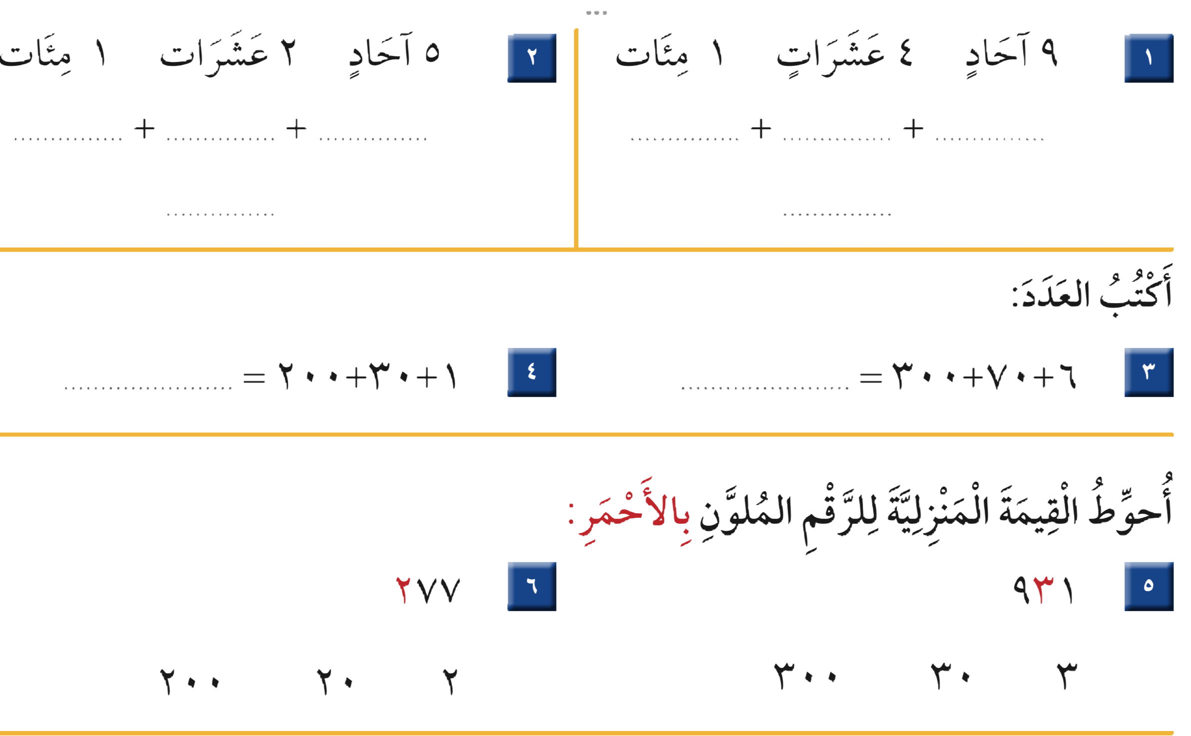
تأكد
أدوات
١٠٠
٢٠
٥
١٠٠
٤٠
٩
١٢٥
١٤٩
٢٣١
٣٧٦
نشاط

Slide 3
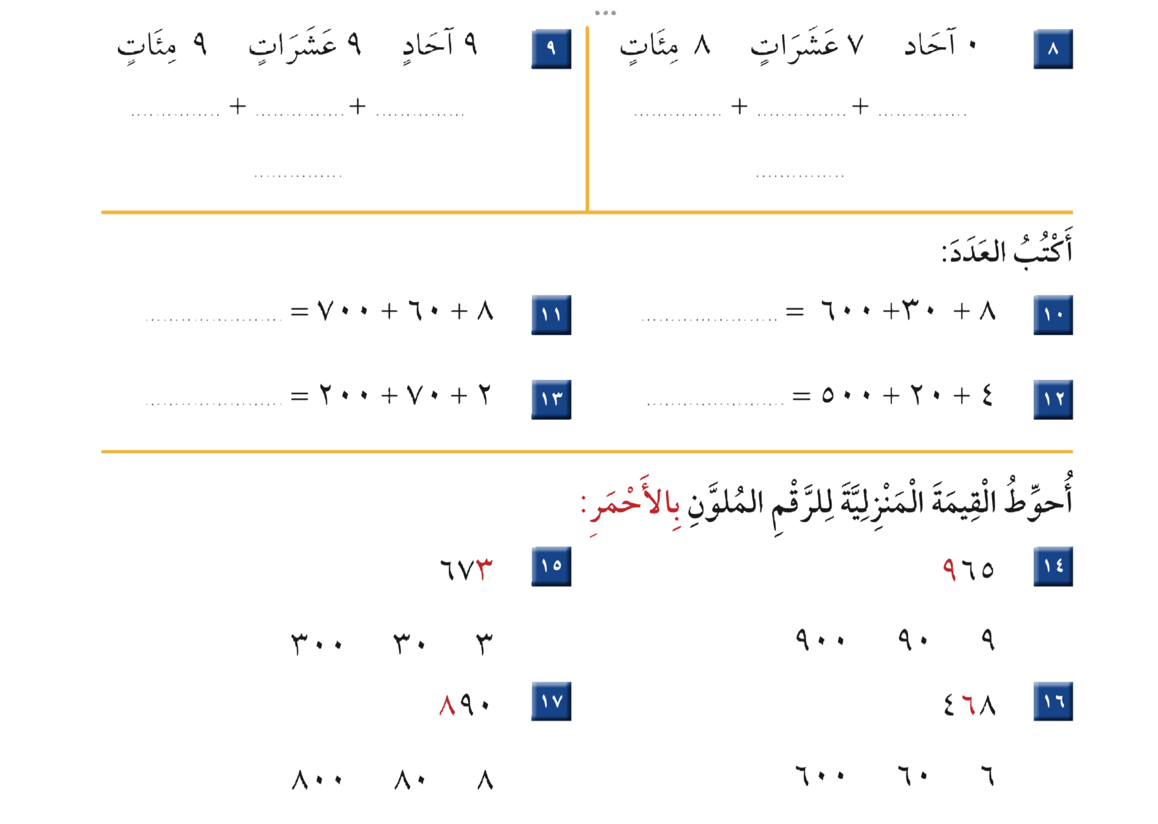
أتدرب وحل المسائل
٨
٧٠
٠
أدوات
٩٠٠
٩٠
٩
٨٧٠
٩٩٩
٧٦٨
٦٣٨
٢٧٢
٥٢٤
نشاط

Slide 4

الواجب
أدوات
رقم ٧و٨
صفحة ٦٥
نشاط

